Slide 1
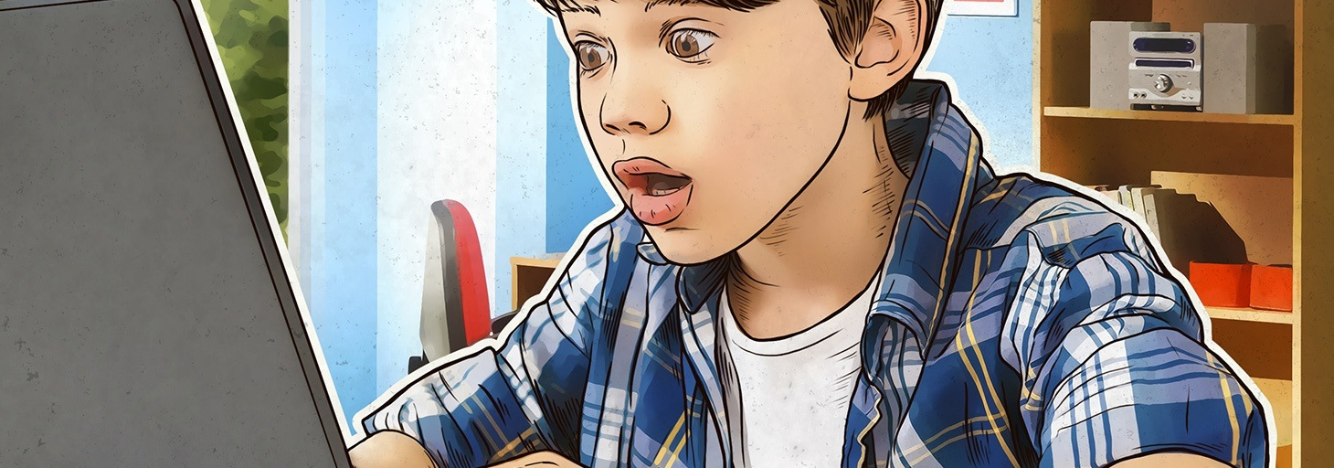
הזדמנויות ואתגרים בקשר מקוון

Slide 2
המטרה:
יצירת דינאמיקה קבוצתית, גיבוש הקבוצה, מתן מקום לביטוי לכל אחד מהמשתתפים ויצירת אוירה רצויה בתוך הקבוצה.
האמצעים:
יצירת קשר משמעותי עם הילדים על ידי מתן מקום לשיתוף, שאילת שאלות אישיות, להתעניין בשלומם, לשאול לדעתם, לכבד את מקומם.
להיות מודעים לכל הילדים – כל ילד מקבל את המקום שלו גם אם זה בא על חשבון חלק מהפעילות.
לשים גבולות לילדים ש"משתלטים" על השיח.

Slide 3
עקרון 80/20 לפעילות מקוונת מוצלחת
הילדיםות ידברו 80% מהמפגש, 20% המדריך.ה.
20% של המדריך הם:
•אמצעי ליצירת קשר מדריך-ילד.
•הזדמנות לקדם מסרים חינוכיים וערכים פרו-חברתיים
•לתרגל דיבור רגשי והקשבה בקרב הילדים

Slide 4
קוים מנחים לתקשורת מקוונת עם ילדים וילדות
לדבר במשפטים קצרים וברורים – אמרו בברור למה אתם מתכוונים או מה אתם מבקשים.
להשתמש בדוגמאות ולדבר על דברים קונקרטיים.
לבדוק שהילדים הבינו אתכם. שאלו – מה הבנתם? או שאלו שאלות על התוכן עליו שוחחתם.
שימוש בחיזוקים רבים על מנת לרתום את הילדים לפעילות.
הקשבה פעילה לילדים ושיתוף אקטיבי שלהם.
לתת מקום לשאילת שאלות.

Slide 5
תמיד להיות שמחה ופעילה
הילדים צריכים להיות כמה שיותר פעילים, 80% מהזמן.
לכן נרבה לגוון את השיח באמצעים דיגיטלים שונים בהם אפשר ליצור.
נשלב שיח מילולי עם כמה שיותר כתיבה / משימה / ציור/יצירה- כל דבר שיפעיל את המשתתפים, אחרת הם יכולים להתפספס.

Slide 6
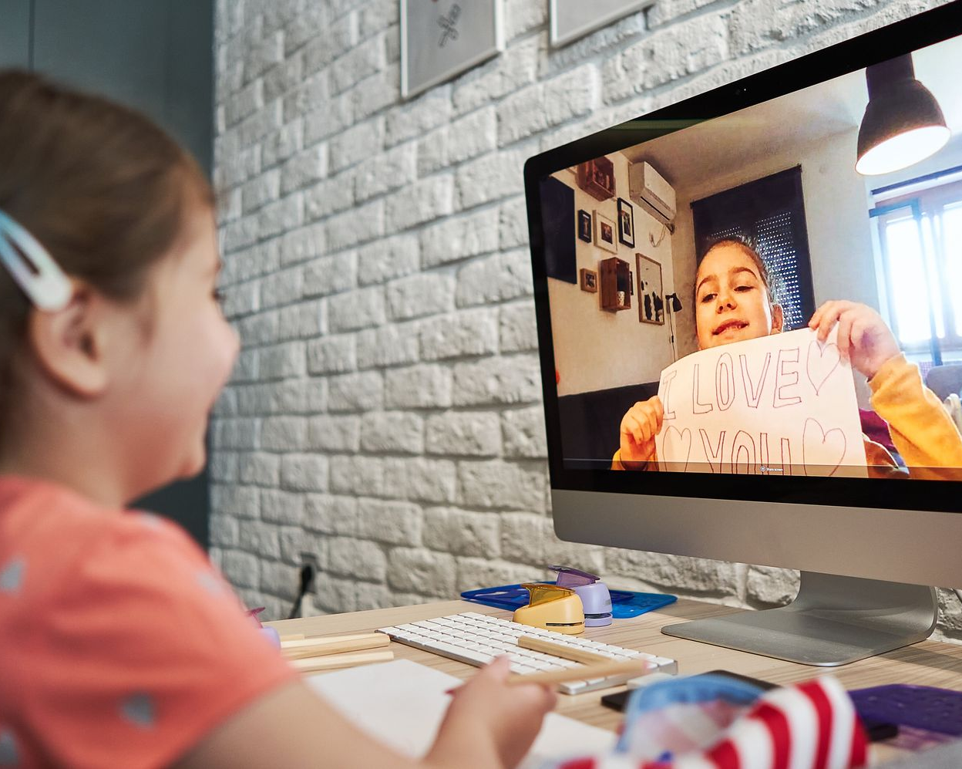
הזדמנויות רבות לקשר מקוון
גמישות – בזמן ובמיקום, מתאפשר קשר למרות מגבלות הסגר.
יתרון לעבודה בקבוצות קטנות וכך יחס אישי גדל.
מגוון דרכי תקשורת: כתיבה- מייל, ווטסאפ, הודעות, דיבור, טלפון וזום, כלים דיגיטלים מגוונים.

Slide 7
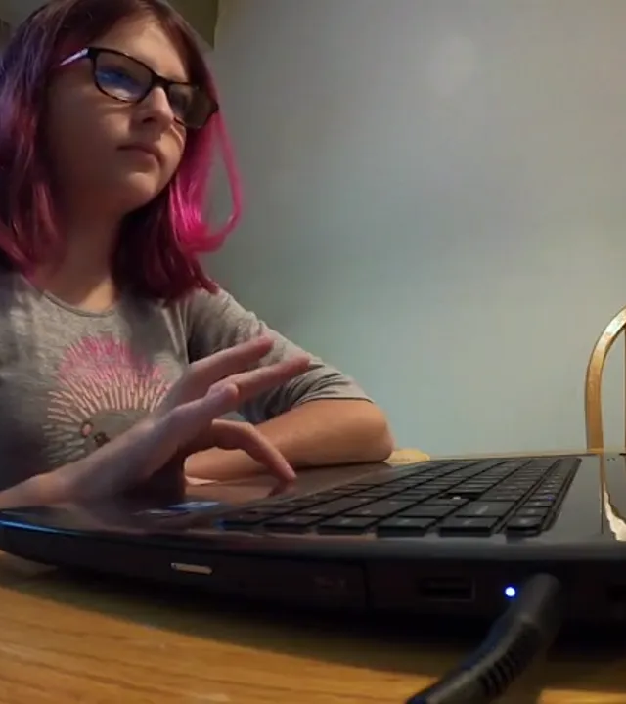
יתרון הפתיחות
אצל ילדים ומבוגרים קיימת נטייה להיפתח ולשתף במרחב הווירטואלי יותר מאשר במפגש פנים אל פנים. ההתכתבות או השיחה שאינה נעשית דרך מבע העיניים מסירה מאיתנו עכבות, חששות, מבוכה ולכן קל יותר לבטא ולשתף לעומק את בן שיחנו. ילדים מופנמים ירגישו יותר בנח לשאול ולענות על שאלות כגון- "מה אתה מרגיש לגבי..?"

Slide 8
יתרון התגובה המושהת
כאשר אנו עוסקים בתכתובת (מיילים, התכתבות און-ליין והודעות) הפידבק שאנו נותנים אינו מיידי. כך יש זמן לחשוב על הדברים, לחקור אותם, להתייעץ עם גורמים נוספים ולנסח את הפידבק ביתר דיוק. כך התגובות של מנהלת או של מדריך יהיו יותר מדויקים לסיטואציה מאשר בלהט ועומס בעת פעילות בית הנוער. (יש זמן לנסח בשפת האני)

Slide 9
יתרון השפע
במהלך התקשורת ניתן להיעזר באפשרויות המגוונות של האינטרנט – לברר מושג, לחפש עוד מידע על הנלמד, לגוון את הפעילות ולשתף בדברים שמעניינים אותנו עם בן שיחנו.

Slide 10
אתגרים בקשר מקוון
ישנה חשיבות גדולה להיות מודעים לאתגרים הכרוכים בקשר מקוון וכן להימנע מהשוואות לקשר שנוצר פנים אל פנים. יש להבין שמדובר בקשר שונה ולקבל אותו כפי שהוא.

Slide 11
האתגר: שתיקות
קושי לקבל פידבק ותמונת מצב אמיתית בין שני הצדדים. לפעמים שתיקות יכולות להתפרש שונה בצד השני. לדוגמא: ילד שנעלב ומחליט שלא לדבר או לענות רק ב"כן ולא" – המדריך לא מודע לכך שהוא נעלב ולכן הוא ממשיך את הפעילות כרגיל כיוון שמבחינתו לילד אין מה לומר כרגע... גם כשמרגישים, לעיתים זה לוקח זמן, דבר שמגביר את תחושת הפגיעה של הילד

Slide 12
דרכי התמודדות עם שתיקות
לשאול שאלות שמעודדות הרחבה ולא להסתפק בתשובות של כן/ לא.
לעשות הסכם שאם נפגעים או לא מבינים למה הצד השני התכוון- לשאול ולשתף.
לשים לב לשתיקות, שינוי בטון הדיבור של הילד ונשאל תמיד האם קרה משהו שגרם לשינוי.

Slide 13
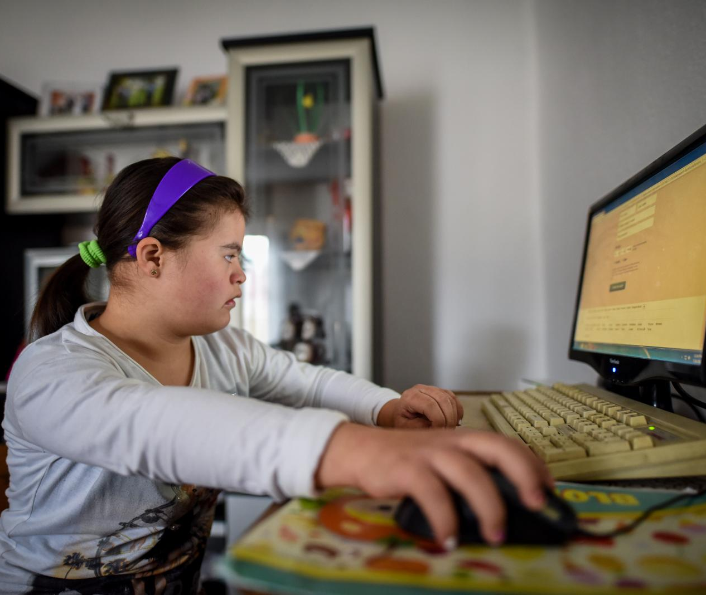
האתגר: חום אנושי
יצירת חום אנושי במרחב הוירטואלי. לעיתים "שלום, מה שלומך?" יכול להישמע מרוחק וקר בשיח וירטואלי.

Slide 14
יצירת חום אנושי
יצירת קשר משמעותי עם הילדים על ידי מתן מקום לשיתוף, שאילת שאלות אישיות, להתעניין בשלומם, לשאול לדעתם, לכבד את מקומם, לחזק על דברים יפים שאומרים ועושים.
מודעות לטון דיבור ושימוש נכון בו-יש להכניס חיים בקול שלנו מעבר לדרך הרגילה בה אנחנו מדברים.

Slide 15
אתגר המשמעות הכפולה
קושי להבין בשיח כתוב את הדקויות. למשל המילה "ברור" יכולה להתפרש בכמה אופנים וקל יותר לזהות את זה כשרואים כיצד היא נאמרת.
לכן:
השפה בה נשתמש תהיה ברורה, מובנת, חפה מציניות ומאמירות שיכולות להשתמע לשני פנים.
נוודא הבנה אצל הצד השני: איך הבנת את הדברים שלי?

Slide 16
האתגר: מי קשקש
קשה להציב גבולות כשלא יודעים מי הפר אותם. המדריך לא תמיד יודע מי מפר את הכלל כאשר מדובר בקשקוש על מסך או כל דבר שאינו בהזדהות. אין שליטה על הנעשה בבית בין הילדים כאשר המיקרופון של הילדים כבוי.
דרך ההתמודדות:
הסכמה מראש של תנאי התנהגות (חתימת חוזה), הבנה משותפת של החשיבות על שמירת הכללים, מתן דוגמא אישית להתנהגות רצויה במפגש, הצבת גבולות עקבית ואחידה.

Slide 17
הכי חשוב לזכור
הילדים זקוקים לפעילות של בית הנוער על אחת כמה וכמה בזמן סגר.
פעילות מרחוק נותנת הזדמנות לפיתוח קשר אישי ולעבודה צעד צעד עם ילדים בקבוצות קטנות.
להפעיל כמה שיותר את הילדים באתגרים מותאמים שהם יכולים לעשות בליווי מרחוק- לשמור שהילדים פעילים.
חלוקת זמן 80/20.
זו הזדמנות לשכלול מיומנויות דיגיטליות נדרשות בעולמנו.

Slide 18
אוסף כלים להפעלה דיגיטלית
https://yaaratzeva.wixsite.com/linkstzevanet

